Slide 1
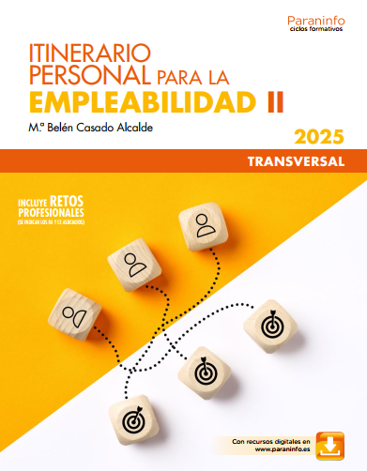
Unidad 5.
Emprendimiento social

Slide 2
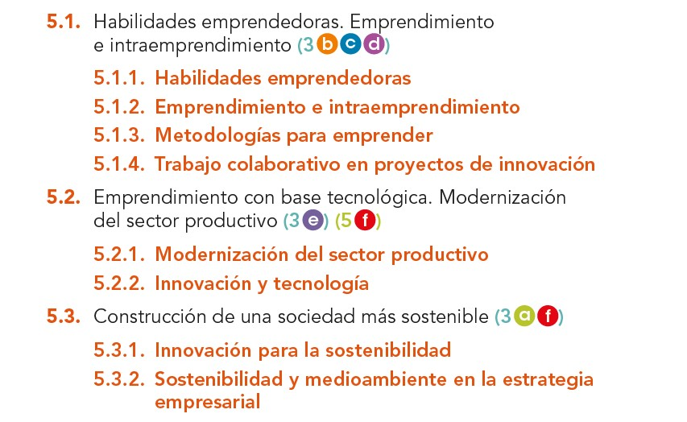
Contenidos

Slide 3
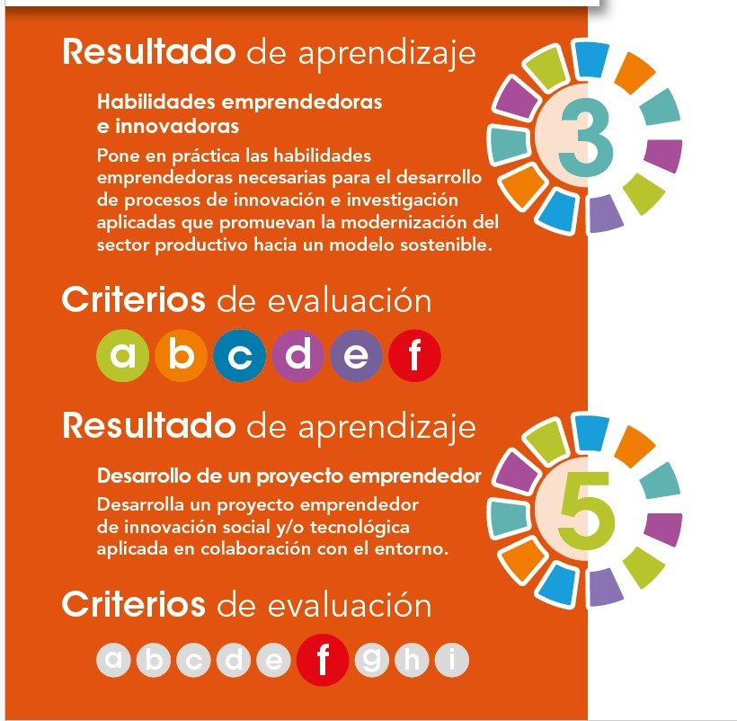
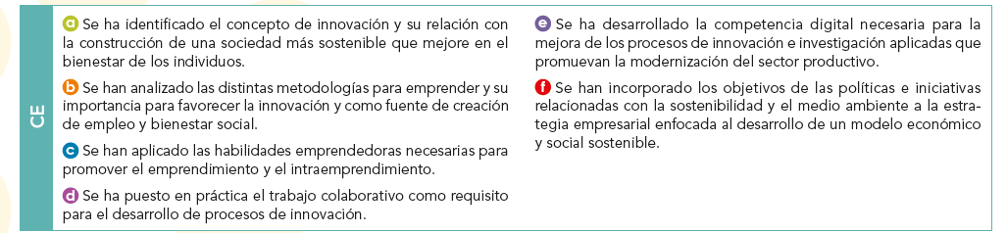
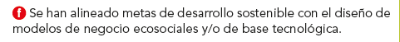

Slide 4
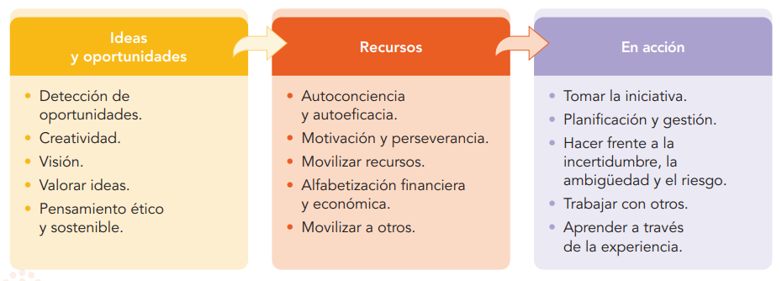
5.1. Habilidades emprendedoras. Emprendimiento e intraemprendimiento
Habilidades emprendedoras
El emprendimiento como competencia se define como la capacidad de actuar sobre las oportunidades e ideas para crear valor para las demás personas. El valor creado puede ser social, cultural o económico.
Figura 5.2. Competencias incluidas en cada área de EntreComp.
Emprendimiento e intraemprendimiento
En el intraemprendimiento, también conocido como emprendimiento interno, el personal de una empresa toma la iniciativa para desarrollar innovaciones que pueden aportar mejoras significativas a la organización y fortalecer su posición en el mercado, aunque vayan más allá de sus tareas habituales.

Slide 5
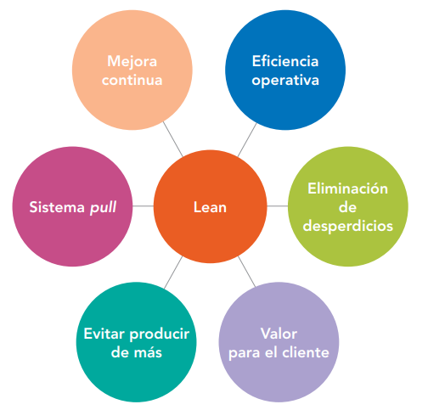
5.1. Habilidades emprendedoras. Emprendimiento e intraemprendimiento
Metodologías para emprender: Lean
Lean es una filosofía de gestión que se centra en la creación de valor para el cliente eliminando el desperdicio (lean significa magro) en todos los procesos.
Originado en el Sistema de producción Toyota (TPS), Lean busca maximizar la eficiencia identificando y eliminando actividades que no aportan valor al cliente.
Figura 5.3. Características de Lean.

Slide 6
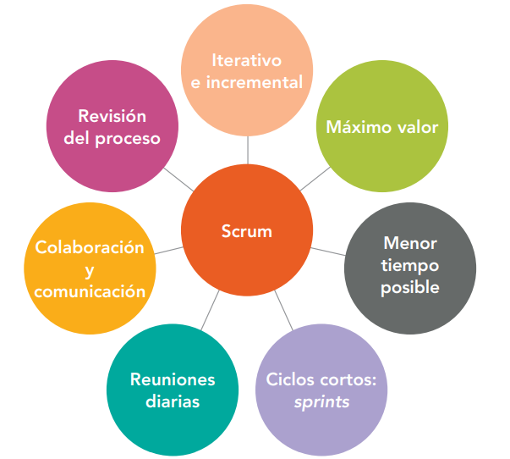
5.1. Habilidades emprendedoras. Emprendimiento e intraemprendimiento
Metodologías para emprender: Scrum
Scrum es un marco de trabajo ágil que se utiliza en la gestión de proyectos y, especialmente, en desarrollo de software. Su objetivo principal es maximizar la entrega de valor al cliente en el menor tiempo posible.
La colaboración y la comunicación son esenciales en Scrum. El trabajo en equipo se fomenta a través de reuniones diarias (Daily Scrums) y otras instancias de comunicación que aseguran la alineación y el conocimiento del progreso del proyecto.
Figura 5.5. Características básicas de Scrum.

Slide 7
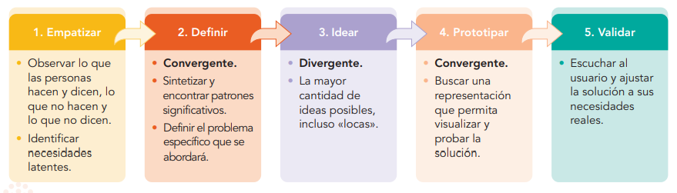
5.1. Habilidades emprendedoras. Emprendimiento e intraemprendimiento
Metodologías para emprender: Design Thinking
El pensamiento de diseño o design thinking es una metodología centrada en las personas para generar soluciones innovadoras a problemas reales. Su éxito radica en comprender profundamente las necesidades de los usuarios en un proceso iterativo que combina pensamiento divergente y convergente.
Figura 5.7. Etapas del pensamiento de diseño. En este proceso, se empieza y se acaba escuchando las necesidades del usuario.

Slide 8
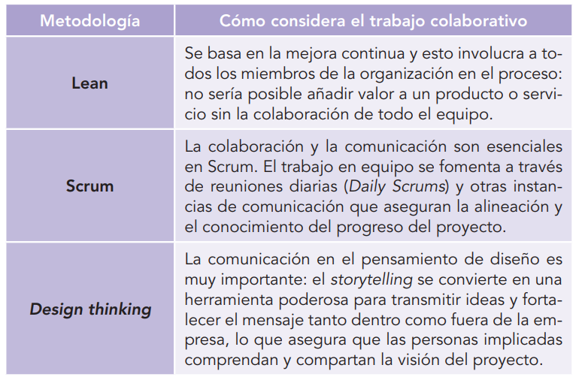
5.1. Habilidades emprendedoras. Emprendimiento e intraemprendimiento
Trabajo colaborativo en proyectos de innovación
Ahora comprobarás la relevancia del trabajo colaborativo cuando se trata de proyectos de innovación.
Y es que todas las metodologías para emprender tienen en cuenta el trabajo colaborativo.
Tabla 5.1. Trabajo colaborativo en las metodologías emprendedoras

Slide 9
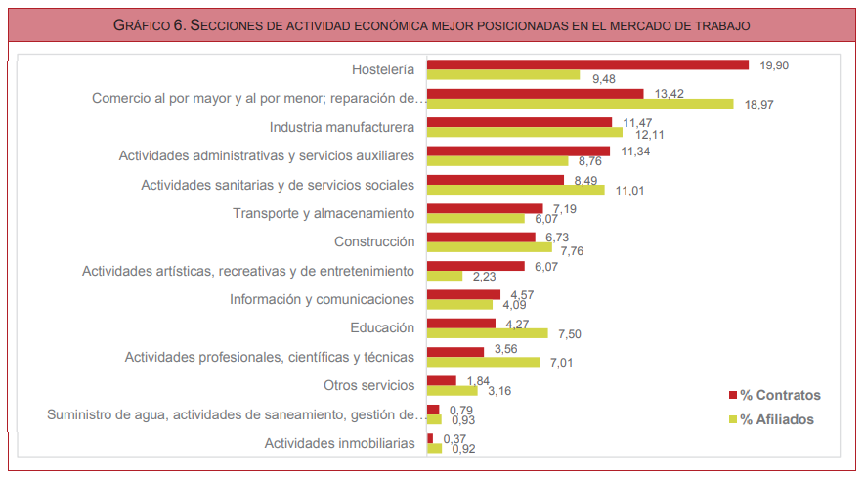
5.2. Emprendimiento con base tecnológica. Modernización del sector productivo
Modernización del sector productivo
En el contexto actual, la integración de la tecnología y la innovación en los procesos empresariales mejora la competitividad e impulsa la creación de nuevas oportunidades de negocio.
La modernización del sector productivo implica la actualización de procesos, estructuras y modelos de negocio para mejorar la eficiencia y competitividad.
Figura 5.10. Secciones de la actividad económica mejor posicionadas en el mercado de trabajo a 31 de diciembre de 2023. Adaptado del Observatorio de las Ocupaciones del SEPE.

Slide 10
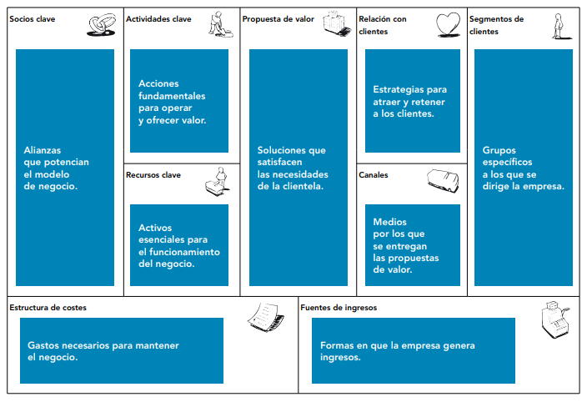
5.2. Emprendimiento con base tecnológica. Modernización del sector productivo
Innovación y tecnología
En los últimos 50 años, la economía española ha experimentado una notable terciarización y una salida generalizada al exterior.
¿Qué es un modelo de negocio?
Un modelo de negocio es una representación que describe cómo una empresa crea, entrega y captura valor en el mercado. Este esquema abarca aspectos como la propuesta de valor, los segmentos de clientes, las fuentes de ingresos y la estructura de costes.
Figura 5.11. Modelo Canvas para el desarrollo de un modelo de negocio.

Slide 11
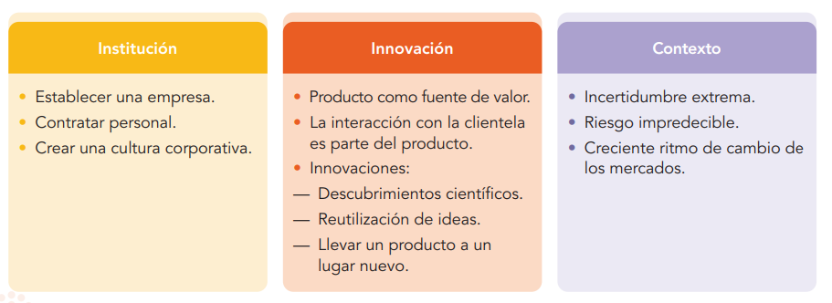
5.2. Emprendimiento con base tecnológica. Modernización del sector productivo
Innovación y tecnología
¿Qué es una startup?
Siguiendo a Eric Ries, una startup o empresa de nueva creación es una institución humana diseñada para crear un nuevo producto o servicio en condiciones de incertidumbre extrema.
Figura 5.12. Componentes de la definición de startup. Es necesario establecer una empresa, aportar valor a la clientela y hacer todo esto en un contexto de incertidumbre extrema.

Slide 12
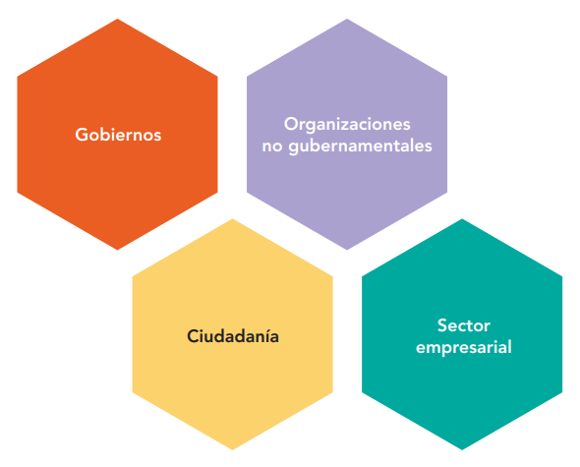
5.3. Construcción de una sociedad más sostenible
La sostenibilidad ambiental es el uso responsable de los recursos naturales para satisfacer las necesidades presentes sin comprometer las de futuras generaciones.
La construcción de una sociedad más sostenible es un desafío que requiere la colaboración de diversos actores.
Figura 5.13. Actores que intervienen en la construcción de una sociedad más sostenible.

Slide 13
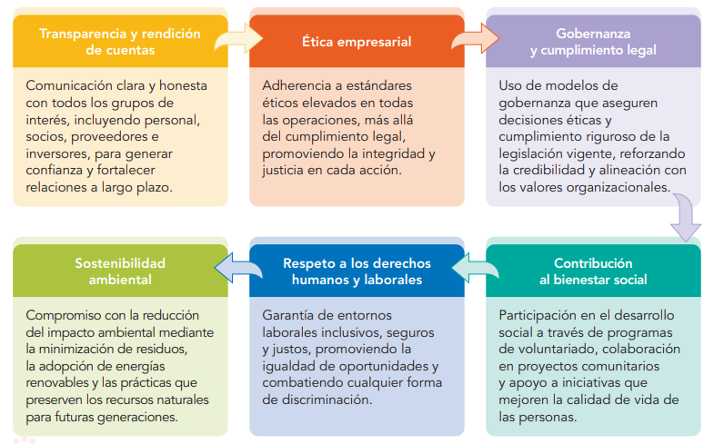
5.3. Construcción de una sociedad más sostenible
Innovación para la sostenibilidad
Una economía más sostenible implica desarrollar nuevas tecnologías y modelos de negocio que reduzcan el impacto ambiental y mejoren la eficiencia de los procesos.
Por parte de las empresas, pueden crear y desarrollar su responsabilidad social corporativa (RSC).
La RSC es una forma de gestión empresarial que tiene en cuenta las consecuencias sociales de la
actividad organizativa, entre ellas, las ambientales.
Figura 5.15. Principios de responsabilidad social corporativa.

Slide 14
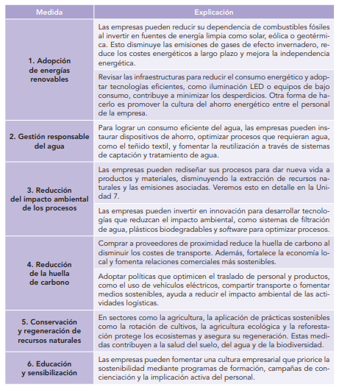
5.3. Construcción de una sociedad más sostenible
Sostenibilidad y medioambiente en la estrategia empresarial
Integrar la sostenibilidad y las consideraciones medioambientales en la estrategia empresarial es parte de cualquier modelo económico y social sostenible.
Tabla 5.5. Iniciativas que puede llevar a cabo una empresa para asegurar la sostenibilidad ambiental de su negocio

